Slide 1


Landelijke Vuurwerkdag 2026
Het vuurwerkverbod en de internationale opsporing
Wat de Wet veilige jaarwisseling verandert en hoe de politie de illegale internationale handel in vuurwerk aanpakt
Vanessa van den Berg en Anne Dreijer-Heemskerk
Politie Nederland, vuurwerkaanpak
Lelystad, 5 oktober 2026

Slide 2
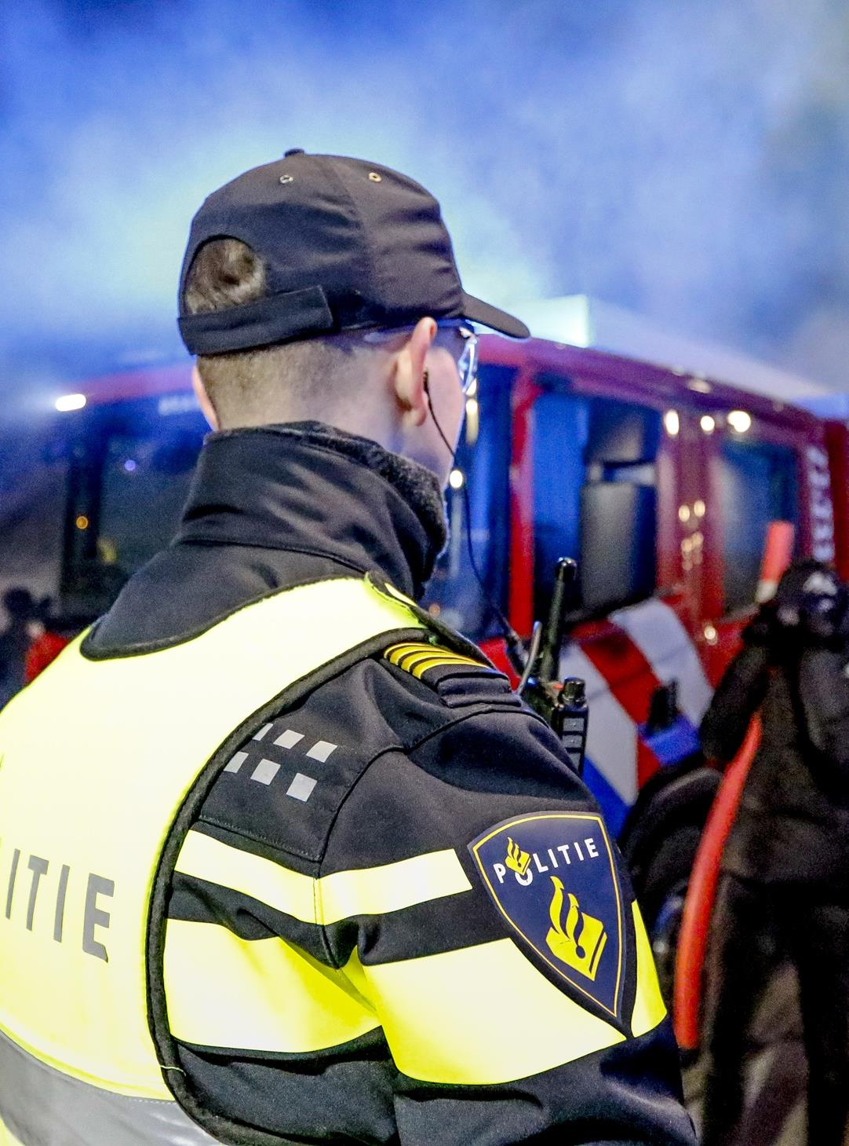
Wat u uit deze sessie meeneemt
1. De wet en wat de politie ermee doet
Wat de Wet veilige jaarwisseling verandert, hoe de ontheffing werkt, en hoe de politie handhaaft en opspoort.
2. Aard en omvang van de illegale handel
Hoe de keten loopt en hoe groot het probleem in Nederland en Europa is geworden.
3. Middelen van de politie
Intelligence, opsporing, controles in de grensregio en bij post en pakketten, internationale samenwerking en lobby.
4. Wat het voor uw organisatie betekent
Waar omgevingsdiensten, gemeenten, ILT, veiligheidsregio's en de branche de politie tegenkomen, en waar wij u nodig hebben.

Slide 3
Programma
1
Wie wij zijn en waarom dit onderwerp
2
De Wet veilige jaarwisseling: verbod, ontheffing, handhavingsplan, wat de politie doet
3
Aard en omvang: een Europees probleem, de keten, de cijfers
4
Middelen: intelligence, grensregio, post en online, internationaal, Europa
5
Wat het voor u betekent en gesprek

Slide 4
Waar de politie staat in de vuurwerkaanpak
Wetgever
Gezag
Politie
Tweede en Eerste Kamer, Ministerie van J&V en IenW
Burgemeester (openbare orde en ontheffing), officier van justitie (strafrecht en strafvorderingsrichtlijn), regiegroep Handhavingsplan onder J&V
Nationaal coördinator vuurwerk, vakgroep vuurwerk, eenheden, COV, intelligence
Wet veilige jaarwisseling, Vuurwerkbesluit, Regeling domeinlijsten BOA's, compensatieregeling
Bepaalt prioriteiten, kaders en wat wel en niet wordt vervolgd
Heeft het verbod bepleit vanuit de veiligheid van medewerkers en de capaciteitsdruk; voert nu uit binnen de kaders van wetgever en gezag en koppelt terug wat werkt en wat niet
Wat de politie inbrengt: de praktijk van de straat en de opsporing. De politie heeft zich na de jaarwisselingen van de afgelopen jaren openlijk uitgesproken vóór een verbod, omdat het geweld tegen hulpverleners en de druk op de capaciteit niet langer houdbaar waren. Wat de politie niet bepaalt: de wet zelf, de sanctie en de prioriteit. Daarover gaat het gesprek vandaag ook: wat werkt, wat knelt, en wat wij terugleggen bij het gezag.

Slide 5
Wet veilige jaarwisseling
Wat verandert er, en wat doet de politie ermee

Slide 6
Wat houdt de wet in?
Een aanpassing van het Vuurwerkbesluit: alle F2-, F3- en F4-vuurwerk is verboden voor consumenten; alleen fop- en schertsvuurwerk (sterretjes, knalerwten, babypijlen) blijft toegestaan
In werking sinds 1 augustus 2026 en het hele jaar geldig, niet alleen rond de jaarwisseling
Inwerkingtreding was gekoppeld aan drie voorwaarden: een handhavingsplan, een uitgewerkte AMvB voor de ontheffing en compensatie voor de vuurwerkbranche
Professionele vuurwerkshows blijven mogelijk, met de provincie als bevoegd gezag
Eén uitzondering: de burgemeester kan onder strikte voorwaarden een ontheffing verlenen aan een vereniging of stichting in de eigen gemeente
Nederland loopt in Europa voorop met een volledig consumentenverbod
Doel: minder letsel en schade, veiliger werken voor hulpverleners, minder druk op de hulpdiensten, en betere beheersing van gevaarlijke stoffen in opslag en transport.

Slide 7
De ontheffing van de burgemeester
Voorwaarden vooraf
Hoe het werkt op de dag zelf
Aanvrager ingeschreven bij de Kamer van Koophandel; een veiligheidsplan met situatietekening, overzicht van het af te steken vuurwerk en waarborgen voor naleving; een afsteeklocatie die naar het oordeel van de burgemeester geschikt is (niet binnen, bereikbaar voor hulpdiensten, veiligheidszone, geen kwetsbare gebouwen, dieren, brandbare objecten of voertuigen); maximaal 200 kg aangewezen F2-vuurwerk; een maximumaantal supervisors en ontbranders.
Verkoop alleen op 29, 30 en 31 december (vooraf online bestellen mag onder opschortende voorwaarde); terbeschikkingstelling alleen op 31 december tussen 12:00 en 18:00; afsteken op 31 december van 18:00 tot 1 januari 02:00, handmatig en volgens de gebruiksaanwijzing; vervoer volgens ADR-eisen door een bevoegd transporteur; opslag op het afsteekterrein; de vereniging laat niet-afgestoken vuurwerk op 1 januari ophalen. De burgemeester verbindt voorschriften aan locatie, supervisors en ontbranders (leeftijd, kennis, vuurwerkbril, geen alcohol of drugs) en aan het afsteken.

Slide 8
Het landelijk handhavingsplan
Vastgesteld in februari 2026 onder regie van het Ministerie van J&V; de politie is een van de uitvoerende partners naast OM, VNG, ILT, IenW, KMar en Douane
Vijf werkgroepen: opsporing, preventie, communicatie, handhaving en grensregio's
Landelijke inleverdagen (1 september tot 9 oktober, 35 gemeenten, Antonisen als inzamelaar) en een landelijke campagne tot 9 oktober
Compensatieregeling voor detailhandel en importeurs via een loket bij RVO
Monitoring en evaluatie via IenW; eerste evaluatie na de jaarwisseling, bredere evaluatie over drie jaar
De inzet van de politie
Grenscontroles en acties in de grensregio; internationale samenwerking; aanpak van online handel en postpakketten; nauwe samenwerking met het Offensief tegen Explosies; deelname aan de expertgroep en de regiegroep van J&V.

Slide 9
Handhaven en opsporen: de lijn van de politie
Uitgangspunt
Optreden bij elke overtreding, binnen de prioriteiten en de richtlijn van het OM; bezit, vervoer, afsteken en handel zijn strafbaar
Consumentenvuurwerk (F2, F3)
Afstand laten doen, waarschuwing of MEOS-verbal/COV/SAV, afhankelijk van hoeveelheid en omstandigheden; de drempels volgen uit de nieuwe strafvorderingsrichtlijn van het OM
Zwaar en illegaal vuurwerk (F4)
Aanhouden, in beslag nemen; bij grotere partijen vuurwerkspecialist erbij en pv van het Centraal Onderzoeksteam Vuurwerk
Per 1 november 2026
Nieuwe strafvorderingsrichtlijn van het OM met MEOS-feitcodes; daarmee worden de drempels per categorie en hoeveelheid landelijk vastgelegd
Sinds 7 september 2026
Gemeentelijke BOA's mogen handhaven op bezit en afsteken; VNG en politie werken aan een handelingskader; de werkwijze voor 2026 wordt begin 2027 geëvalueerd

Slide 10
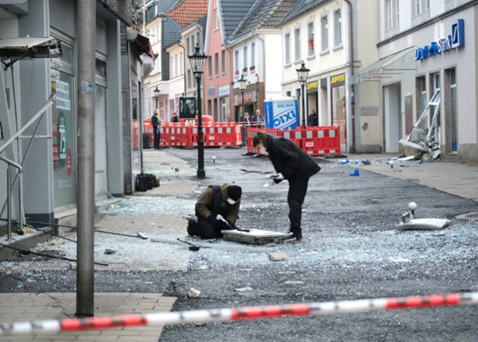
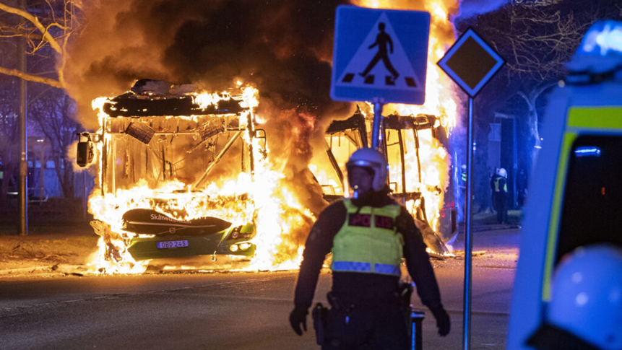
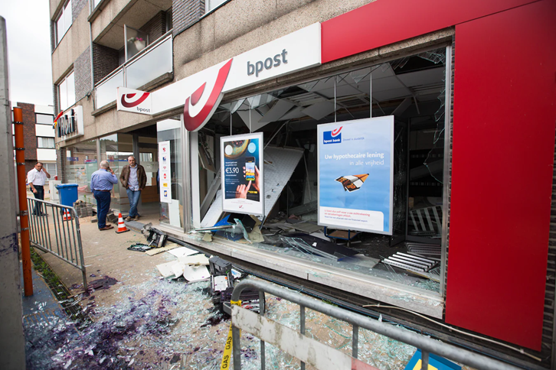
Vuurwerk is een Europees probleem
Toename van explosies in Europese landen, ook aanslagen op woningen en bedrijven
Groei van de illegale handel in F4-vuurwerk en zwaar knalvuurwerk (cobra's, shells, flashbangers)
Online handel en verzending per post maken de markt grenzeloos
Geweld tegen politie en hulpverleners, vooral rond de jaarwisseling
Illegaal transport over weg en spoor is op zichzelf al een risico

Slide 11
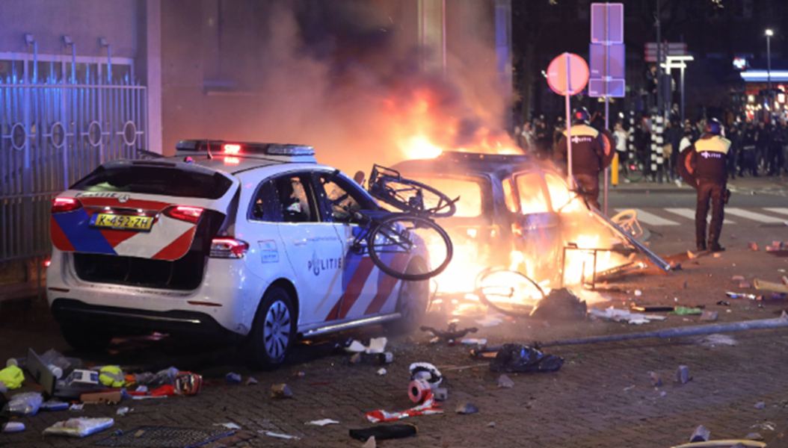
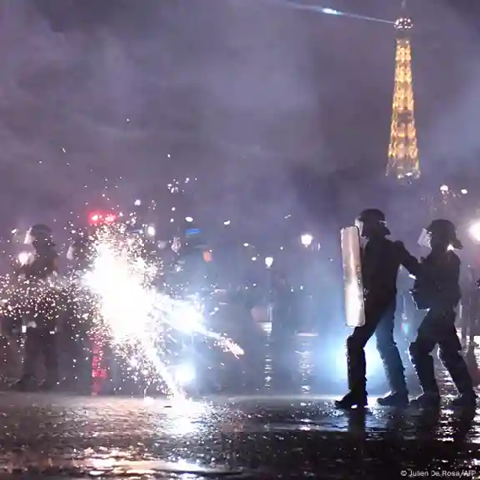
Een dreiging voor burgers en hulpverleners
Crime as a service: explosies en vuurwerk worden besteld en uitgevoerd als dienst
Minderjarigen worden geronseld voor transport, opslag en uitvoering
Ram- en plofkraken met zwaar vuurwerk en zelfgemaakte explosieven
Opslag in de grensregio, ook in woningen en schuren, met groot gevaar voor omwonenden
Mogelijke inzet van vuurwerk bij terrorisme of hybride conflicten
Veiligheid, vertrouwen en rust in wijken worden aangetast

Slide 12
De keten van illegale handel
Productie en inkoop
Online handel
Transport
Opslag
Gebruik
Legale productie van artikelen met te veel explosieve stof; aankoop in landen met ruimere regels
Webshops en sociale media, vaak buiten Nederland gehost, gericht op de Nederlandse markt
Post en pakketdiensten, personenauto's en busjes over de grens, soms spoor
Woningen en schuren in de grensregio en in woonwijken
Straat en jaarwisseling, geweld tegen hulpverleners, explosies en plofkraken
Waar grijpt de politie in? Op elke schakel, maar met verschillende partners: bij productie en beleid via Europa en toezichthouders zoals de ILT, bij online handel en post via intelligence en private partijen, bij transport in de grensregio samen met België en Duitsland, bij opslag samen met gemeenten en omgevingsdiensten, bij gebruik via handhaving en het Offensief tegen Explosies.

Slide 13
Omvang in cijfers
1.600
> 120 kg
35
3.600 kg
aanslagen en incidenten met vuurwerk in 2025, tegen ruim 1.000 in 2023
in beslag genomen bij één drone-actie aan de Belgische grens bij Nispen (2025)
gemeenten met een landelijke inleverdag tussen 1 september en 9 oktober 2026
ingeleverd op de landelijke inleverdagen, stand 22 september, 18 van 35 gemeenten
> 100
> 200
1.058 km
€ 20 mln
pakketten met vuurwerk per jaar, honderden in totaal, onderschept door post- en pakketbedrijven
politiemensen slachtoffer van geweld tijdens de jaarwisseling 2025/2026, plus tientallen hulpverleners
landsgrens met België en Duitsland: 5 eenheden, 30 districten, 65 basisteams
geschatte schade van één jaarwisseling

Slide 14
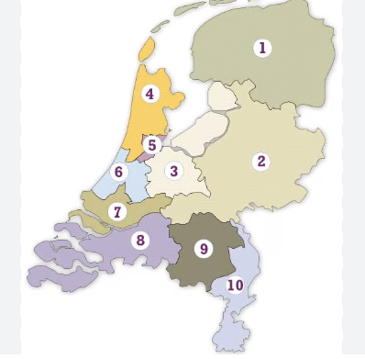
De grensregio: 1.058 kilometer grens
478 km grens met België, 580 km met Duitsland
Vijf politie-eenheden, circa 30 districten en 65 basisteams liggen aan de grens
Consumentenvuurwerk is in België en Duitsland wel te koop; het verbod in Nederland verplaatst de aankoop over de grens
Opslag van illegaal vuurwerk concentreert zich in de grensregio
Het is niet haalbaar om overal actiematig te werken: keuzes op basis van intelligence

Slide 15
Wat de politie inzet: vijf sporen
Intelligence
Opsporing
Controle en handhaving
Een landelijk project brengt de netwerken, routes en verkoopkanalen achter de handel in kaart, met informatie van partners en postbedrijven
Rechercheonderzoeken, Joint Investigation Teams met EU-landen, Operational Taskforces met Europol, EMPACT
Grenscontroles, drones in de grensregio, controles bij post- en pakketbedrijven, actiedagen met Belgische en Duitse politie
Bestuurlijk en keten
Beleid en lobby
Rode draad
Afspraken met Nordrhein-Westfalen en Niedersachsen, samenwerking met OTE, gemeenten, omgevingsdiensten en ILT
Benelux-werkgroep, jaarlijkse conferentie, herziening EU-richtlijn, Pyropass, nationaal verbod als voorbeeld
Niet overal tegelijk, maar gericht: intelligence bepaalt waar controles en onderzoeken plaatsvinden, en internationale partners doen mee.

Slide 16
Intelligence: weten waar het zit
Een landelijk intelligenceproject richt zich op de netwerken achter de illegale handel in professioneel en zwaar vuurwerk
Doel: de criminele netwerken op het hoogste niveau ontmantelen en de beschikbaarheid van extreem zwaar vuurwerk verminderen
Bouwt een informatiepositie op met politie, partners, postbedrijven en ngo's, en brengt de handel in kaart: van netwerken tot webshops die op Nederland verkopen
Deelt informatie via Europol met andere landen, zodat ook het land van de afzender of verkoper optreedt
Daarmee worden keuzes gemaakt: waar controleren, welke onderzoeken starten, welke partners inschakelen
Van informatie naar actie
1
signalen bundelen: partners, post, meldingen, buitenland
2
netwerken en kanalen in kaart brengen
3
gericht inzetten: controles, onderzoeken, take-downs
4
resultaten terugkoppelen en delen met partners

Slide 17
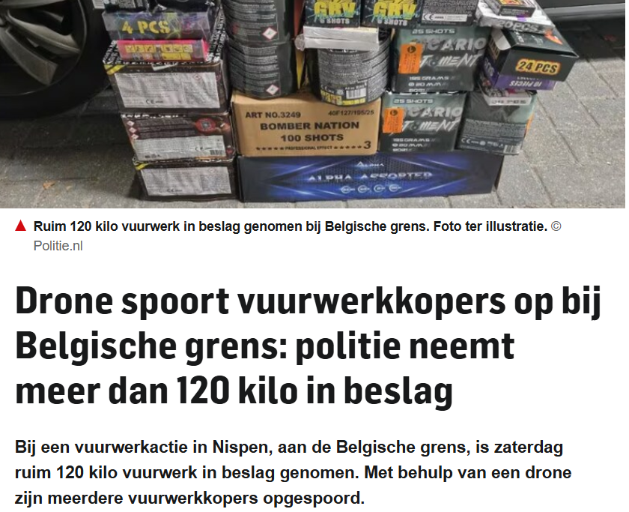
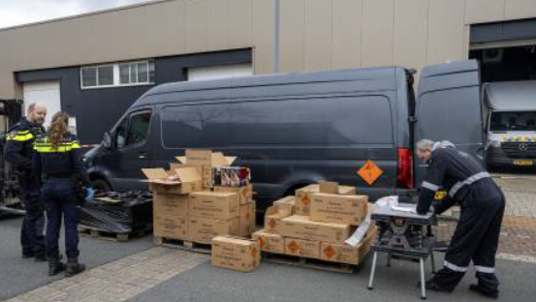
Grensregio: controleren waar het loont
Drones boven de grensovergangen: in 2025 succesvol bij Roosendaal-Essen, met ruim 120 kg in beslag bij één actie
Informatiegestuurd controleren in plaats van willekeurig: de inzet volgt uit wat de politie weet over routes en kopers
Gezamenlijke acties met de Belgische en Duitse politie
Bestuurlijke afspraken met Nordrhein-Westfalen en Niedersachsen over Nederlandse vuurwerkondernemers die zich over de grens vestigen
Zichtbaarheid: acties worden bewust zichtbaar gemaakt om kopers te ontmoedigen
Onderzoek naar data- en intel-uitwisseling in de grensregio (Ecorys, in opdracht van Politie en Wetenschap)

Slide 18
Post, pakketten en online handel
Post en pakketdiensten
Webshops en sociale media
Honderden pakketten per jaar worden door Nederlandse post- en pakketbedrijven onderschept. Samenwerking met PostNL, DHL, DPD en UPS; series van dezelfde afzender worden via Europol aan het land van de afzender gemeld.
Veel webshops en kanalen verkopen aan de Nederlandse markt vanuit het buitenland. Aanpak: detecteren, achterhalen wie erachter zit en waar de server staat, dan onderzoek, take-down of melding aan het land van vestiging.
Meld Misdaad Anoniem
Waarom dit internationaal moet
Samenwerking met MMA: anonieme meldingen over opslag en handel leiden tot inbeslagnames, zoals bij een partij vuurwerk in Veghel. Belangrijk kanaal voor buurtbewoners en voor gemeenten die signalen krijgen.
De afzender zit meestal in een ander land. Zonder optreden daar blijft de stroom bestaan en blijven transport en afhandeling in Nederland risicovol. Daarom vraagt Nederland alle landen om op te treden tegen afzenders.

Slide 19
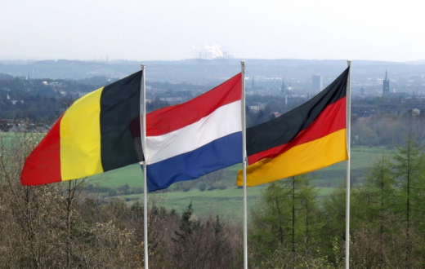
Internationale samenwerking
Benelux
Benelux-overleg met een werkgroep vuurwerk, explosieven en precursoren; Duitsland sluit op uitnodiging aan vanwege de grensregio. Hier wordt ook de Pyropass besproken.
Europol en EU-landen
Joint Investigation Teams, Operational Taskforces met Europol en EMPACT (het EU-platform voor prioritaire criminaliteitsbestrijding); CEPOL-trainingen voor politiemensen.
Nederland loopt met een volledig consumentenverbod voorop in Europa. De buurlanden kijken mee; andere Benelux-landen verkennen of een verbod ook bij hen mogelijk is.
Conferentie en werkbezoeken
Jaarlijkse International Conference on Pyrotechnics in Rotterdam (maart 2026, online vervolg juli); werkbezoeken Antwerpen, Stockholm, Düsseldorf; intensief contact met Zweden, Duitsland en België.

Slide 20
Europa: herziening van de pyrotechniekrichtlijn
Richtlijn 2013/29/EU regelt het op de markt brengen van pyrotechnische artikelen (F1 tot F4, T en P)
Evaluatie van de Europese Commissie (september 2025) benoemt de gaten: brede beschikbaarheid van gevaarlijk vuurwerk, legale productie met te veel explosieve stof, omzeiling via online en grensoverschrijdende verkoop, geen traceerbaarheid per artikel, zwakke handhaving
Herziening loopt samen met de richtlijn civiele explosieven en wordt afgestemd op de European Product Act
Wat Nederland vraagt
Harmonisatie van regels voor flashbangers en shells
Eenvoudiger informatie-uitwisseling tussen landen
Pyropass Europees uitrollen
Steun bij het verstoren van de keten van illegale handel
2026
2026 / 2027
2027
Impact assessment en ondersteunende studie
Call for evidence, publieke consultatie, expertgroep
Wetsvoorstel van de Commissie, start wetgevingsprocedure

Slide 21
Wat dit betekent voor uw organisatie
Omgevingsdiensten
Gemeenten
Toezicht op opslag bij verkooppunten en voorraden; vergunningen voor opslag van vuurwerk; inventarisatie van voorraden bij handelaren; landelijk overzicht van ontheffingen; LWVC-overleg met de politie.
BOA's bevoegd sinds 7 september; handelingskader van VNG en politie; ontheffingenbeleid; inleverdagen tot 9 oktober; signalen over opslag in woningen delen met politie en omgevingsdienst.
ILT en ministeries
Veiligheidsregio's en branche
Toezicht op de keten en op professioneel vuurwerk; inbreng bij de Europese herziening; monitoring en evaluatie van de wet (IenW); compensatieregeling via RVO.
Voorbereiding op de jaarwisseling en op incidenten met opgeslagen vuurwerk; bedrijven als bron van signalen over afwijkende vraag en als partner bij de compensatieregeling.

Slide 22
Waar wij u bij nodig hebben
Signalen delen
Eén lijn in de regio
Opslag in woningen, schuren en bedrijfspanden; afwijkende bestellingen; webshops die op Nederland richten. Via de lokale politie, via MMA, of via de vuurwerkcoördinator van uw eenheid.
Afstemming tussen gemeente, omgevingsdienst, veiligheidsregio en politie over opslag, ontheffingen en de jaarwisseling, zodat niemand tussen wal en schip valt.
Internationaal meedoen
Terugkoppeling naar het gezag
Grensgemeenten en omgevingsdiensten in de grensstreek: deel ervaringen met Belgische en Duitse collega's; de VNG en de politie organiseren dat.
Wat in de praktijk knelt, in de wet, de ontheffing of de keten van beslag en afvoer, leggen wij terug bij OM, J&V en de burgemeesters. Uw signalen helpen daarbij; wij nemen ze mee.

Slide 23
In gesprek
1
Waar ziet u in uw werkgebied de illegale handel of opslag het eerst opduiken, en bij wie meldt u dat nu?
2
Wat heeft u van de politie nodig om de jaarwisseling 2026/2027 goed voor te bereiden?
3
Welke afspraken tussen gemeente, omgevingsdienst en politie ontbreken nog in uw regio?

Slide 24
Dank voor uw aandacht
Vanessa van den Berg, plaatsvervangend nationaal coördinator vuurwerk
vanessa.van.den.berg@politie.nl
Anne Dreijer-Heemskerk, vuurwerkcoördinator eenheid Amsterdam
anne.dreijer-heemskerk@politie.nl
Nationaal coördinator vuurwerk: Ko Minderhoud, ko.minderhoud@politie.nl

